Slide 1
Урок математики во 2 классе на тему «Сложение вида 87+13»
Ондар Долаана Алексеевна, учитель начальных классов
МБОУ «НОШ» с. Хову-Аксы

Slide 4
7
2
4
5
Игра
«Математическая эстафета»
5
Notes:
4

Slide 5
«Гуси-лебеди»

Slide 8
Правильно и быстро выполнять задания;
Не допускать ошибки;
Быть очень внимательными

Slide 10
Выполни моё задание. Скажу !

Slide 11
50
70
90
20
40
10
80
60
30

Slide 12
Выполни моё задание. Скажу !
100 Л
100 ЛИЦА
ВО100 К

Slide 13
Я тетрадь свою открою
И как надо положу.
Я, друзья, от вас не скрою:
Ручку я вот так держу.
Сяду прямо, не согнусь,
За работу я возьмусь.

Slide 15
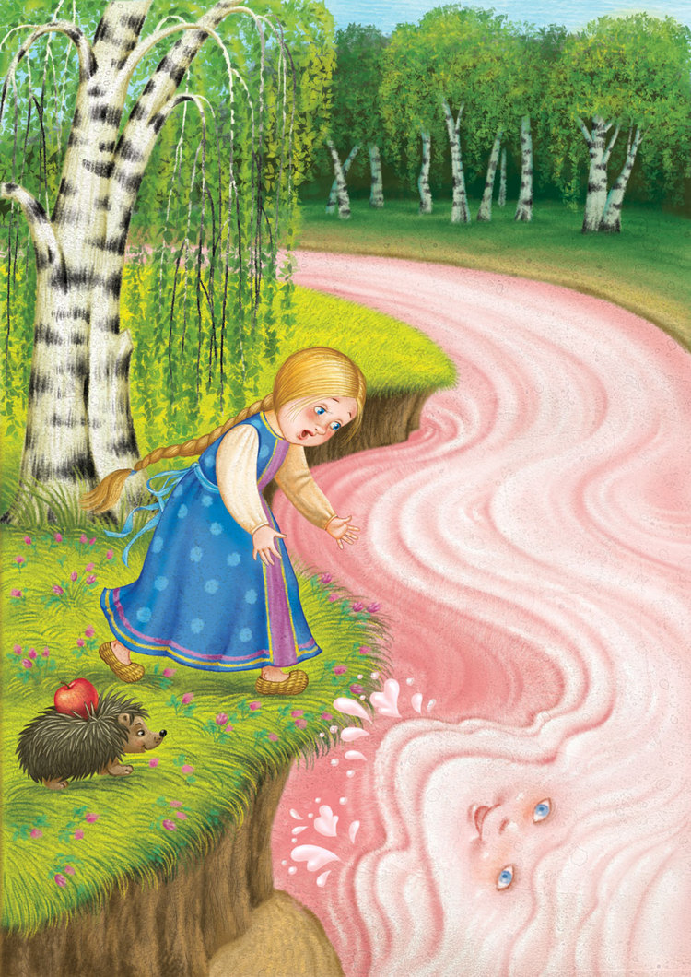
Реши примеры .Скажу!
23+77
48+52
36+14
76+14
65+35

Slide 16
Задача урока:
Научимся складывать примеры в столбик, сумма которых 100.

Slide 17
Физминутка
Все ребята дружно встали
И на месте зашагали.
На носочках потянулись.
Вверх и в стороны прогнулись.
Вот и стали мы сильней,
Здоровей и веселей!

Slide 18
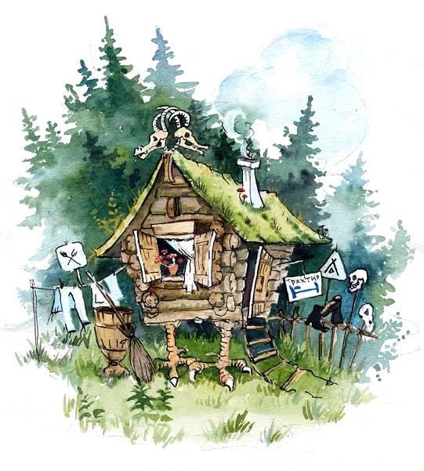

Slide 19
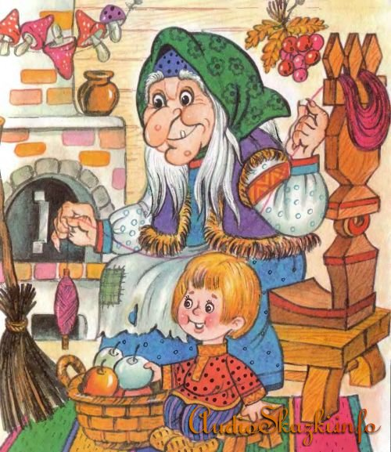

Slide 20
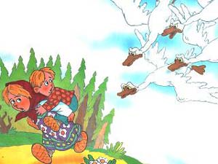
Реши столбиком пример 87+13 . Спрячу!

Slide 21
Пишу десятки под десятками, единицы под единицами.
Складываю единицы…
Складываю десятки…
Читаю ответ…

Slide 22
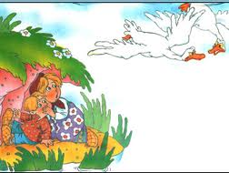

Slide 23
Проверка:
3
4
6
2
5
6
+
5
2
2
8
4
2
8
6
9
0
6
4

Slide 24
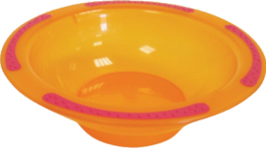
Реши задачу №3, стр 16. Спрячу !

Slide 25
Решение:
12 – 5 = 7 (я.) – осталось в вазе
7 + 2 = 9 (я.) – стало
Ответ: В вазе стало 9 яблок.

Slide 28
2 см
3 см
4 см
2 см

Slide 30
Домашнее задание:
№ 4, № 5, стр 16

Slide 32
Мы думали, решали, отвечали
И друг другу помогали.
Поработали отлично,
Отдохнём сейчас все дружно.

